Slide 1
Трилогія «Ост»
Улас Самчук

Slide 2
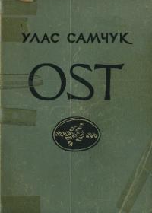
Трилогія «OST» вважається найоб’ємнішою та найпанорамнішою літературною працею письменника, якій він віддав близько чотирьох десятків років.

Slide 3
Трилогія «Ост»
«Морозів хутір»(1948)
«Темнота»(1957)
«Втеча від себе» (1953—1982)

Slide 4
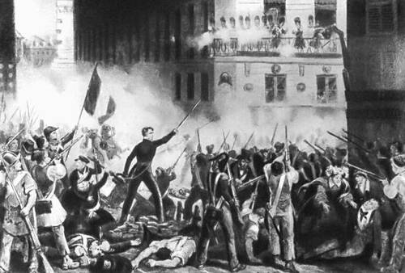
Перша частина – «Морозів хутір»
(1948) – революція 1917 року. Розпад Російської імперії. Постання й поступове утвердження України як держави, як культурно-історичної цілісності. Наростання дев'ятого валу революційної бурі, формування нового типу української людини та її роль у тих феноменальних обставинах

Slide 5

Друга частина – «Темнота» -
пройдений етап усіх романтичних, національних сподівань .Це доба зловісних експериментів, безоглядної диктатури, суворої регламентації життя суспільного й особистого. Це грандіозна панорама людського існування в Україні та в цілому Союзі трагічних тридцятих років

Slide 6

Третя частина – філосовсько-екзистенційне осмислення "народів у походів", проникнення до коренів і причин банкрутства комуністичної доктрини. Спроба розгадки й синтезу доби революції й терору та накреслення ідей і шляхів виходу з трагічної доби «Темноти».

